Slide 1







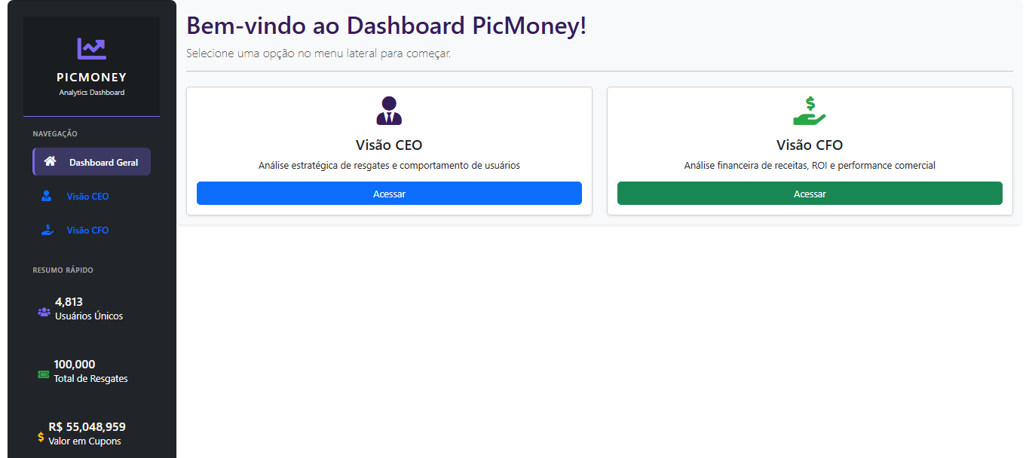
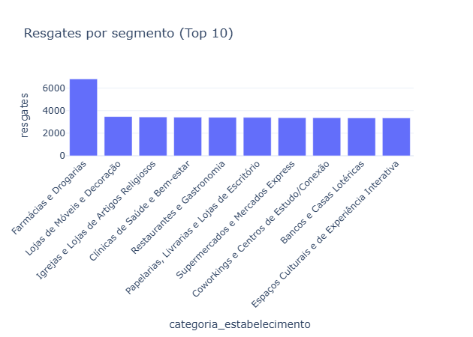
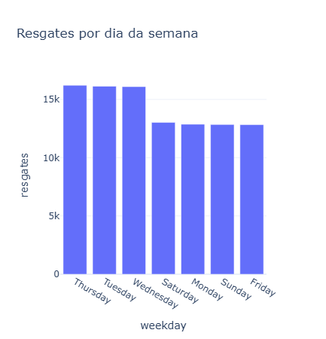
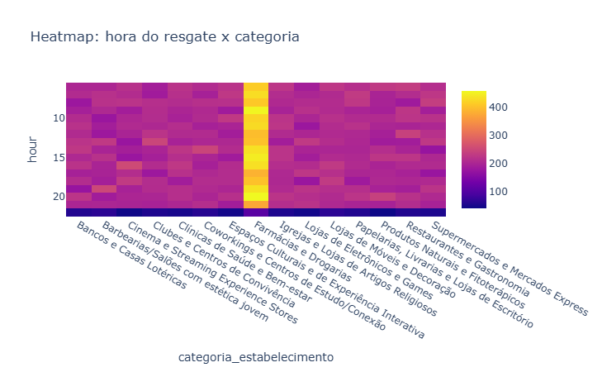
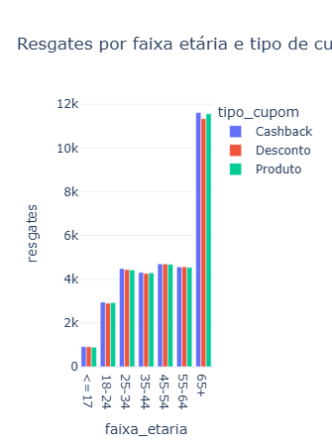
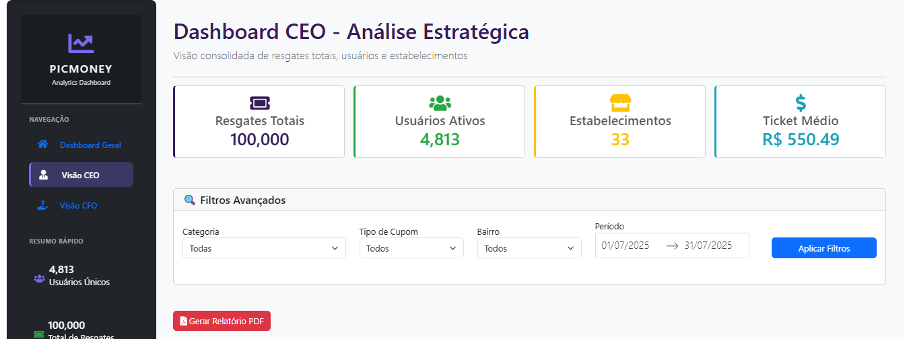

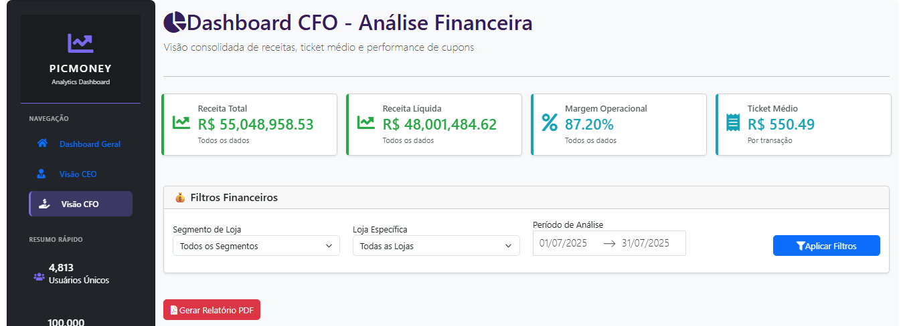


Barões do Cupom
Semana de Tecnologia FECAP 2025
Alunos: Lucas Oliveira, Matheus Rossaneze, Pedro Schaurich Maia, Phelipe Antonio
Professores: Eduardo Savino Gomes, Lucy Mari Tabuti, Rodnil da Silva Moreira Lisboa, Mauricio Lopes Da Cunha
Sobre a equipe
Nossa equipe é composta por estudantes do 4º semestre de Ciência da Computação, focados em desenvolver soluções de análise de dados. Neste projeto, todos os integrantes do grupo concentraram-se na engenharia de dados e no backend, garantindo a integridade e o processamento eficiente das informações. Também dedicaram-se ao desenvolvimento do frontend e à criação dos dashboards interativos, buscando a melhor experiência do usuário e a visualização clara dos insights. Trabalhamos colaborativamente para integrar todas as partes do sistema, desde a coleta e tratamento dos dados até a apresentação final dos painéis de controle.
Problema a ser tratado
No cenário atual, empresas de cupons e programas de fidelidade enfrentam o desafio de extrair valor dos vastos volumes de dados gerados por transações e interações de usuários. Sem uma análise robusta, é difícil identificar padrões de consumo, otimizar estratégias de marketing, precificação de cupons e repasses, e entender o comportamento do cliente. A falta de ferramentas analíticas eficientes pode levar a decisões subótimas, perda de receita potencial e uma compreensão limitada do impacto das promoções. Além disso, a gestão financeira e estratégica carece de uma visão consolidada para monitorar a performance e tomar decisões baseadas em dados concretos.
Imagens e ferramentas do Projeto
Solução proposta
Desenvolvemos um Dashboard interativo utilizando Dash e Python, alimentado por dados de transações, usuários e estabelecimentos. A solução oferece duas perspectivas principais:
Visão CEO: Permite uma análise estratégica dos resgates, comportamento dos usuários, categorias de estabelecimentos mais populares e a eficácia de diferentes tipos de cupons. Inclui gráficos de resgates por segmento, dia da semana, heatmap de atividade por hora e categoria, e distribuição de resgates por faixa etária e tipo de cupom.
Visão CFO: Oferece uma análise financeira aprofundada, com KPIs de receita total, receita líquida, margem operacional e ticket médio. Gráficos detalhados mostram a receita por segmento, o relacionamento entre valor do cupom e valor final da compra, o ticket médio por estabelecimento e a distribuição de valores dos cupons.
Ambas as visões contam com filtros dinâmicos de categoria, tipo de cupom, bairro e período, permitindo uma exploração detalhada dos dados. A funcionalidade de geração de relatórios em PDF consolida as análises para compartilhamento e decisões estratégicas.
Futuro do projeto
Para o futuro, planejamos expandir as funcionalidades do dashboard com as seguintes melhorias, visando aprimorar ainda mais a capacidade de análise e tomada de decisão:
Modelos Preditivos e de Recomendação: Implementar algoritmos de machine learning para identificar tendências futuras, otimizar estratégias de cupons e prever o comportamento do usuário. Essa funcionalidade é crucial para uma abordagem proativa na gestão de campanhas e na antecipação das necessidades do mercado, permitindo decisões mais assertivas e personalizadas.
Personalização Avançada do Usuário: Oferecer aos usuários a flexibilidade de personalizar seus próprios painéis de controle, selecionando os gráficos e KPIs mais relevantes para suas funções específicas. Isso democratiza o acesso aos dados e permite que cada usuário obtenha as informações exatas de que precisa para suas responsabilidades diárias, aumentando a eficiência e a relevância do dashboard.
Análise de Sentimento e Feedback Qualitativo: Integrar ferramentas de processamento de linguagem natural para analisar o feedback dos usuários e menções em plataformas externas. Compreender o sentimento do cliente é fundamental para medir a satisfação, identificar pontos de dor e direcionar melhorias nos produtos e serviços, complementando a análise quantitativa com insights qualitativos valiosos.

